Slide 1
A R T I C U L 8
산업별 활용 사례
USE CASE 9
AI 기반 마케팅 규정준수 및 청구 검증 심사
AI-assisted Marketing Compliance and Claim Verification Review
마케팅 (Marketing)

Slide 2
OVERVIEW · 한눈에 보기
AI 기반 마케팅 규정준수 및 청구 검증 심사: 전체 흐름
마케팅 규정준수 검토의 과제
Articul8 · AgentMesh
핵심 성과
• PDF·스프레드시트·이미지·프레젠테이션· 파트너 규정 등 다양한 형식의 환급 서류 검증 필요 • 단순 추출을 넘어 재무 대조·시각적 증거 검증·브랜드 규정 준수·경쟁사 분석까지 수행 • 모호한 제출 자료에 대한 판단까지 전 과정 수동 처리 • 서류 한 건당 약 20~25분 소요되는 느린 검토 속도
멀티모달 청구 인텔리전스
1
PDF·스프레드시트·프레젠테이션·이미지를 통합 청구 보기로 통합
25→5분
서류 건당 검토 시간 단축
규정준수 워크플로 에이전트
90%+
2
재무 대조·시각적 규정준수·콘텐츠 검토·경쟁사 분석 전문 에이전트 통합 관리
규정 위반 탐지 정확도
증거 기반 규정준수 의사결정
3
200개 이상 규칙 적용, 위험 표시와 검토자 권장사항 및 감사 추적 자동 생성
200개+
4개 파트너사에 자동화 적용된 규칙 수
Articul8 차별점
다중모달 청구 분석
200개+ 규칙 자동화
출처 기반 감사 추적
유연한 배포
ARTICUL8 | Use Case 9 — AI 기반 마케팅 규정준수 및 청구 검증 심사

Slide 3
Articul8 솔루션 요약: 에이전트 · 포지셔닝 · 성과
핵심 에이전트 파이프라인
1
멀티모달 청구 인텔리전스
2
규정준수 워크플로 에이전트
3
증거 기반 규정준수 의사결정
Multimodal Claim Intelligence
AgentMesh Compliance Workflow
Evidence-Based Compliance Decisioning
PDF·스프레드시트·프레젠테이션·이미지 등 구조화된 파일을 통합 청구 보기로 취합해 완전한 사례로 평가
문서추출·재무대조·시각적 규정준수·콘텐츠 검토·경쟁사 분석을 담당하는 전문 에이전트 통합 관리
200개 이상 규칙을 적용해 위험/문제점을 표시하고 검토자 권장사항과 감사 추적을 생성
컴플라이언스 분석 대시보드 — 규칙 추출 · 규정준수 평가 · 감사 이력 제공
독보적 포지셔닝
기대 도입 효과
• 200개 이상의 규칙을 자동 적용해 위험/문제점을 표시하고 검토자 권장사항 제시 • 모든 결과가 출처 증거에 기반한 감사 가능한 추적 기록 생성 • 파트너·캠페인 유형·문서 구성에 따라 검증 로직을 자동 조정 • 서류 한 건당 검토 시간을 약 25분에서 약 5분으로 단축
• 운영 효율성 — 검토 시간을 25분에서 5분으로 단축해 인력 리소스 확보 • 정확성 향상 — 90% 이상의 탐지 정확도로 규정 위반 사전 차단 • 확장성 — 4개 파트너사에 걸쳐 200개 이상의 규칙을 자동화해 감사 추적 보장
ARTICUL8 | Use Case 9 — AI 기반 마케팅 규정준수 및 청구 검증 심사

Slide 4
A8 솔루션 · 에이전트 상세
세 가지 핵심 에이전트 상세 설명
1
멀티모달 청구 인텔리전스
2
규정준수 워크플로 에이전트
3
증거 기반 규정준수 의사결정
Multimodal Claim Intelligence
AgentMesh Compliance Workflow
Evidence-Based Compliance Decisioning
역할
역할
역할
PDF·스프레드시트·프레젠테이션·이미지 및 구조화된 파일을 하나의 통합된 청구 보기로 취합
문서추출·재무대조·시각적 규정준수·콘텐츠 검토·경쟁사 분석을 위한 전문 에이전트를 통합 관리
200개 이상의 규칙을 적용해 위험/문제점을 표시하고 검토자 권장사항을 제공
핵심 기능
핵심 기능
핵심 기능
• 텍스트·표·주요 필드·내장 개체 추출 • 여러 탭으로 구성된 스프레드시트 데이터까지 처리 • 각 청구 패키지를 개별 문서가 아닌 완전한 사례로 평가
• 파트너·캠페인 유형·문서 구성에 따라 검증 로직 자동 조정 • 재무 대조와 시각적 증거 검증 동시 수행 • 모든 결과를 출처 증거에 기반해 산출
• 위험/문제점 자동 표시 • 검토자 권장 사항 생성 • 출처 기반 감사 추적 기록 생성
산출물
산출물
산출물
통합된 청구 보기로 완전한 사례 평가 기반 마련
파트너별로 조정된 검증 결과와 근거 자료
감사 가능한 규정준수 판단 결과와 권장 조치
ARTICUL8 | Use Case 9 — AI 기반 마케팅 규정준수 및 청구 검증 심사

Slide 5
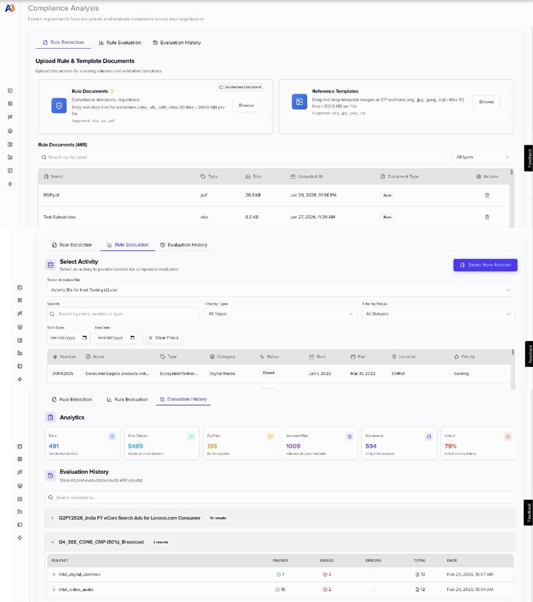
A8 솔루션
컴플라이언스 분석 대시보드
규칙 추출 및 문서 관리
규정·템플릿 문서를 업로드해 규칙을 자동 추출하고 편집 가능한 룰셋으로 관리
규정준수 평가
캠페인·문서 유형별 활동을 선택해 규정준수 여부를 검토하고 상태를 추적
감사 이력 및 분석
규칙 통과·실패·오류 건수를 집계해 감사 가능한 이력과 통계를 제공
ARTICUL8 | Use Case 9 — AI 기반 마케팅 규정준수 및 청구 검증 심사
5

Slide 6
A R T I C U L 8
수동 패킷 단위 검토를 자율적인 출처 기반 감사로 전환합니다
감사합니다

